Slide 1

Unidade Curricular de Laboratórios de Informática Iv Ano Lectivo 2017/2018
Universidade do Minho
Mestrado Integrado em Engenharia Informática
Smart Painting
Cesário Miguel – A73883
João Gomes – A74033
Nadine Oliveira – A75614
Ricardo Cardante – A75368
Tiago Fraga - A74092

Slide 2
Resumo
Fase 1
Requisitos do Utilizador
Requisitos do Sistema
Modelo de Domínio
Modelo de Use Cases
Especificação de Use Cases
Diagrama de Sequência de Use Case
Diagrama de Sequência de Subsistemas
Diagrama de Classes
Modelo Conceptual
Modelo Lógico
Mockups

Slide 3
Contextualização
Oferecer métodos de contratar serviços de Pintura diferentes dos Tradicionais;
Crescimento do Mercado Imobiliário na cidade de Braga;
Desenvolvimento de uma aplicação móvel que permita contratar serviços de pintura, de acordo com as preferências do Cliente.

Slide 4
Apresentação do Caso de estudo
Interface do Utilizador – Móvel
Interface do Pintor - Móvel
Interface do Proprietário - Browser

Slide 5
Motivação
Novo método para contratação de serviços de pintura;
Reduzir tempo para preparação do trabalho;
Mercado Imobiliário muito forte na cidade de Braga;

Slide 6
Objetivos
Disponibilizar uma interface ao utilizador intuitiva e de fácil utilização, que simplifique o processo de marcação do serviço;
Reduzir tempo de trabalho;
Trabalhador leva material necessário logo na primeira visita;
Trabalhador sabe o local do serviço através de um mapa;
Capacidade de avaliação dos trabalhadores;

Slide 7
Justificação do sistema
Falta de uma aplicação que visasse fornecer um serviço de pintura mais rápido, cómodo e eficaz;
Cliente não precisa de abdicar de tanto tempo, visto que uma das etapas, o reconhecimento dos espaço e questões mais superficiais, são logo abordadas no pedido ao sistema.
Cliente não tem de se deslocar à loja para escolher certos pormenores, como por exemplo a cor

Slide 8
Utilidade do serviço
Vimos preencher uma enorme lacuna neste mercado;
Revolucionamos o mercado;
Acompanhamos o crescimento da cidade;
Serviço 24H/7, 365 dias/ano;

Slide 9
Identidade do projecto
Nome: SMART PAINTING;
Categoria: “Serviços – Pintura”;
Características:
Serviço imediato;
Agendamento de serviços;
Avaliação dos pintores;
Comentários e fotos dos serviços;
Partilha em redes sociais;
Descrição: A Smart PAintingé uma aplicação que o vai ajudar quando precisar de dar outra alegria e cor ao seu lar; apenas precisa de ter o seu smartphone à mão e no momento a seguir poderá ter em sua casa um pintor certificado e preparado com as suas escolhas, de forma a dar a vivacidade e a mudança que pretende. No final, pode avaliar os nossos serviços e inclusive recomendar aos seus amigos através das suas redes sociais e efetuar o pagamento sem chatices, pois pode associar o seu cartão de crédito ao seu perfil de cliente. Não volte a aventurar-se no incerto e descarregue já a nossa aplicação.

Slide 10
Identificação dos recursos necessários
ROBBIALAC;
CIN;
SOTINCO;
Formar parcerias;
Trabalhadores Qualificados;
API’s de Redes Sociais;
Ferramentas do Projecto:
Microsoft Project
Microsoft Word;
Microsoft PowerPoint;
Visual Paradigm;
Microsoft SQL Server;
Microsoft Visual Studio;
Microsoft .NET C#;
Bing Maps

Slide 11
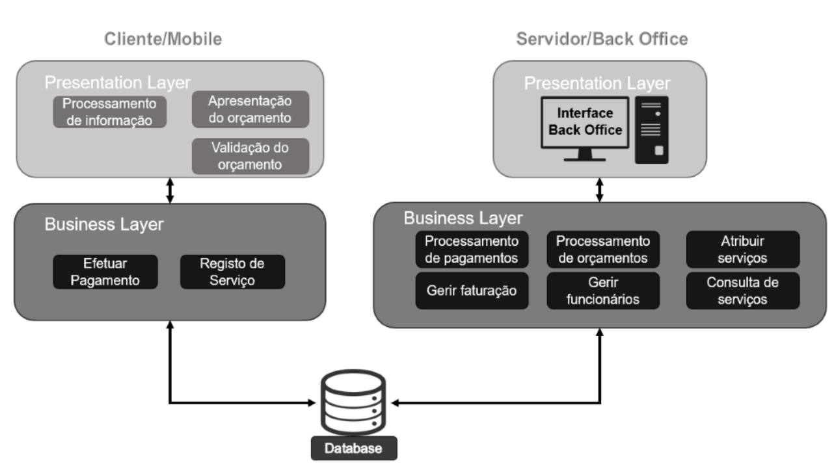
Maquete do sistema
Três Camadas Independentes:
Apresentação;
Negócio;
Dados;

Slide 12
Medidas de sucesso
Decorrido um ano após o lançamento atingir:
1000 serviços contratados;
Aumentar em 40% o número de Pintores;
Conseguir angariar, pelo menos, mais um parceiro de Tintas;
Atingir um lucro de 50 000 euros.
Longo Prazo :
Expandir a área de atuação, para as duas grandes cidades nacionais, Porto e Lisboa.

Slide 13
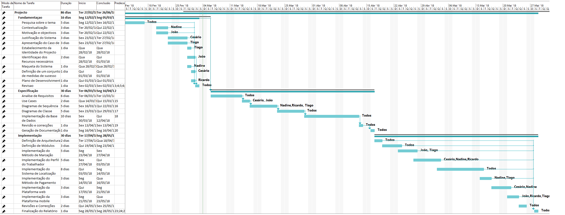
Plano de desenvolvimento

Slide 14
Requisitos do Utilizador
Na aplicação móvel existem dois tipos de utilizador – clientes e pintores – ambos com distintas funções.
O proprietário do negócio terá acesso a um site no browser de forma a controlar todo o negócio com funções completamente distintas dos visados em cima.

Slide 15
Requisitos do Utilizador – Funções do Cliente
Registo e Login;
Agendar serviço a ser executado no imediato;
Reserva de serviço para uma determinada data onde pode;
Escolher Pintor (Caso Reserve o serviço);
Escolher Método de Pagamento
Classificar Serviço através de fotos, comentários e numeração;
Aceder ao Perfil pessoal de forma a visualizar faturas passadas;
Visualizar Perfil do Pintor;
Adicionar Pintores a lista de Favoritos;
Partilhar o serviço/avaliação nas redes sociais.

Slide 16
Requisitos do Utilizador – Funções do Pintor
Efetuar Login;
Aceder ao Perfil pessoal, podendo visualizar as avaliações;
Visualizar Registo de Serviços efetuados;
Visualizar as marcações agendadas;
Aceder ao serviço de GPS;
Alterar estado de disponibilidade, importante para a marcação de serviço na hora.

Slide 17
Requisitos do Utilizador – Funções do Proprietário
Efetuar Login;
Adicionar Trabalhadores;
Remover Trabalhadores;
Editar lista de Materiais;
Visualizar marcações agendadas;
Editar Preço dos Materiais.

Slide 18
Requisitos do Sistema – Requisitos Funcionais
Registo:
De modo a manter a distinção entre cliente, pintor e proprietário, implica obrigatoriamente a criação de diferentes perfis para os diferentes tipos de utilizadores de modo a separar as diversas funcionalidades;
Como o sistema oferece a capacidade de efetuar o registo através das redes sociais, este será feito usando as API´s de Facebook, etc. Este ponto tem como objetivo extrair a foto principal, o nome, o email.
Todos os utilizadores têm de estar devidamente autenticados para exercer as respetivas funções.
o As permissões serão geridas pelo sistema gestor de base de dados (SGBD) que será responsável pela atribuição das funções definidas, para cada tipo de utilizador.

Slide 19
Requisitos do Sistema – Requisitos Funcionais
Marcação:
Consoante a escolha do local de serviço (Interior/Exterior) é retirada da base dados as tintas correspondentes ao pedido efetuado;
É efetuada uma filtragem ao catálogo acima descrito consoante o tipo de superfície;
Após ser indicado o tamanho é apresentando a lista de tintas disponíveis para o pedido selecionado.
É calculado o preço consoante as escolhas efetuadas e apresentado ao cliente.

Slide 20
Requisitos do Sistema – Requisitos Funcionais
Pagamento e Serviço:
Após a marcação de serviço que fique concluída com o devido pagamento, o serviço fica definitivamente agendado, sendo adicionado ao perfil do trabalhador em causa e notificando o cliente com um aviso.
Após o pagamento a fatura é enviada por email e adicionada ao perfil do cliente, para ser visualizada mais tarde.

Slide 21
Requisitos do Sistema – Requisitos Funcionais
Avaliação:
Como o sistema oferece a capacidade de efetuar partilha de comentários e avaliações através das redes sociais, este será feito usando as API´s de Facebook, etc., de modo a realizar uma partilha confiável e segura;
Após o utilizador aceder ao perfil do trabalhador, e indicar o número da avaliação, comentário e caso pretenda adicionar uma ou mais fotografias, estas são adicionadas ao perfil do pintor e consequentemente na base de dados;
Caso o cliente adicione um trabalhador aos seus favoritos, o sistema adiciona o nome do trabalhador a lista de favoritos presente no perfil do cliente;

Slide 22
Requisitos do Sistema – Requisitos Funcionais
Proprietário:
De modo a apagar um trabalhador é necessário que este já esteja registado no sistema, eliminando, assim, todos os dados relativos a este trabalhador do sistema;
De modo a adicionar um trabalhador é necessário que este não esteja já registado;
De modo a alterar a lista de materiais o proprietário se pretender adicionar terá de indicar a marca, o nome e uma fotografia e preço;

Slide 23
Requisitos do Sistema – Requisitos Não Funcionais
O utilizador tem de ter equipamento capaz de suportar as funcionalidades de GPS;

Slide 24
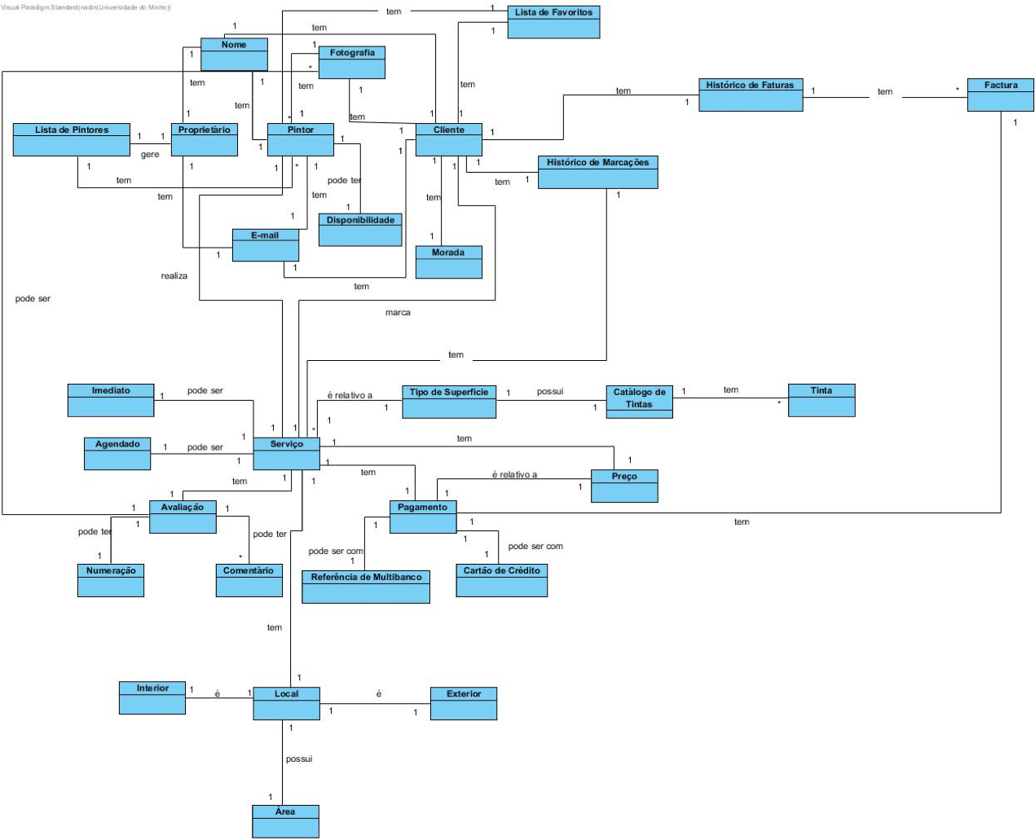
Modelo de Domínio

Slide 25
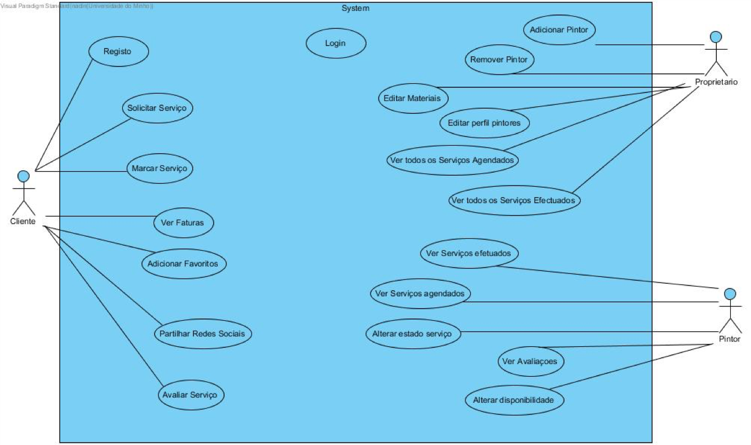
Modelo de Use Cases

Slide 26
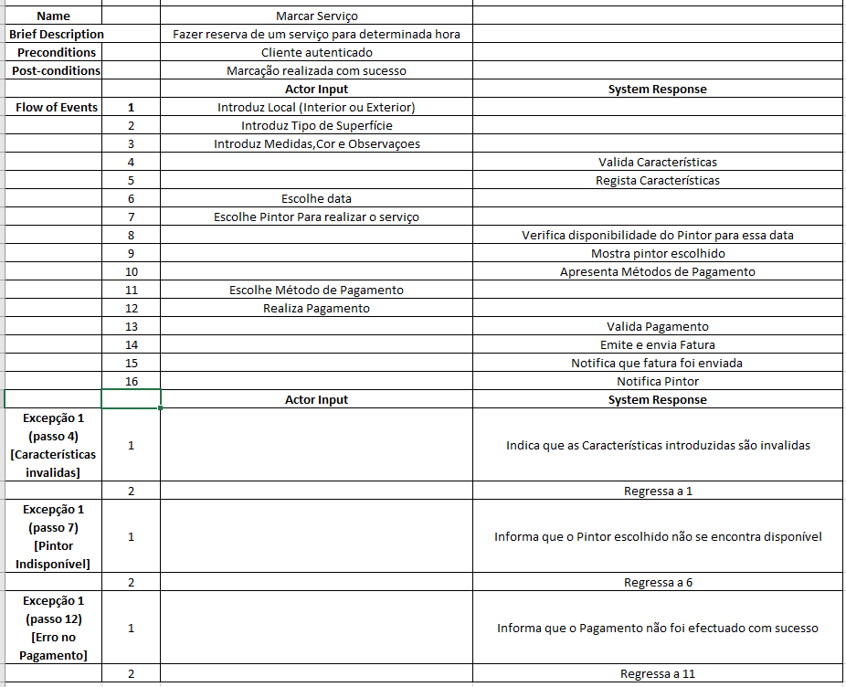
Especificação de Use cases

Slide 27
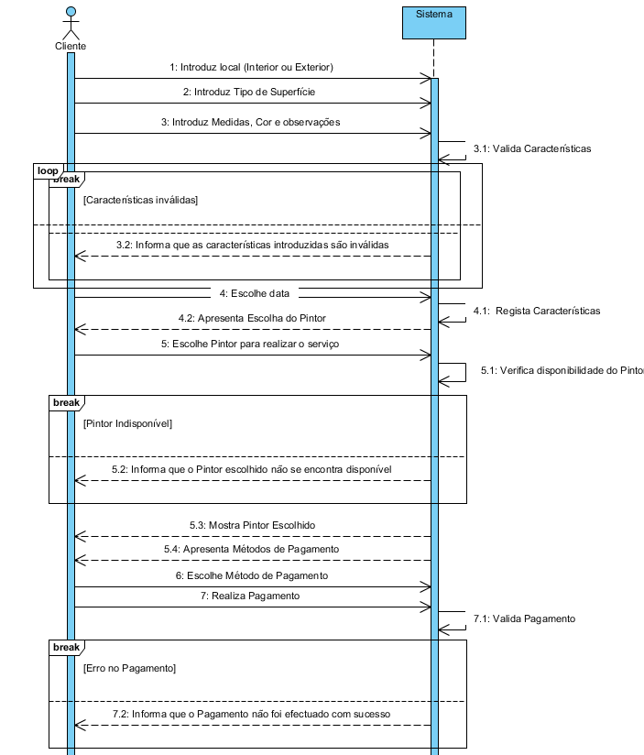
Diagrama de Sequência de Use Case – Marcar Serviço

Slide 28
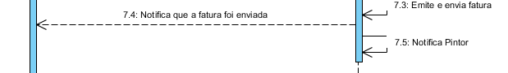
Diagrama de Sequência de Use Case – Marcar Serviço

Slide 29
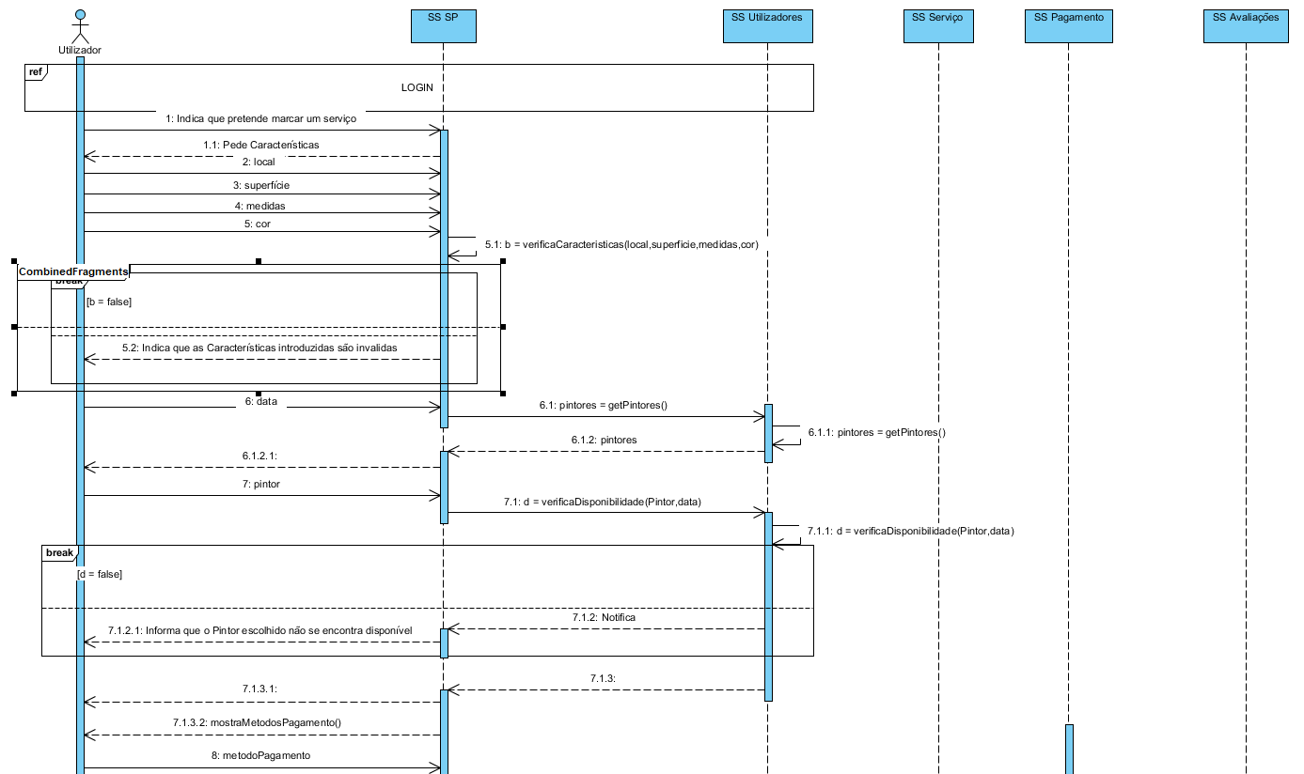
Diagrama de Sequência de Subsistemas – Marcar serviço

Slide 30
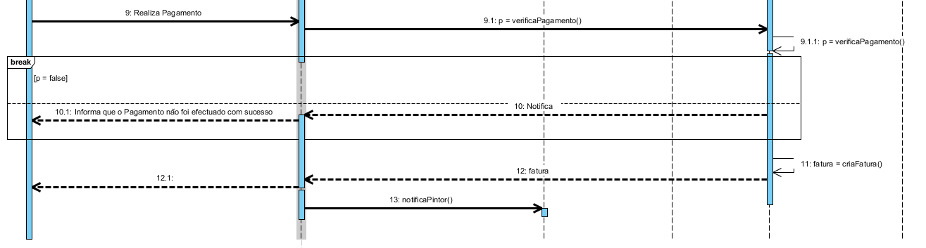
Diagrama de Sequência de Subsistemas – Marcar serviço

Slide 31
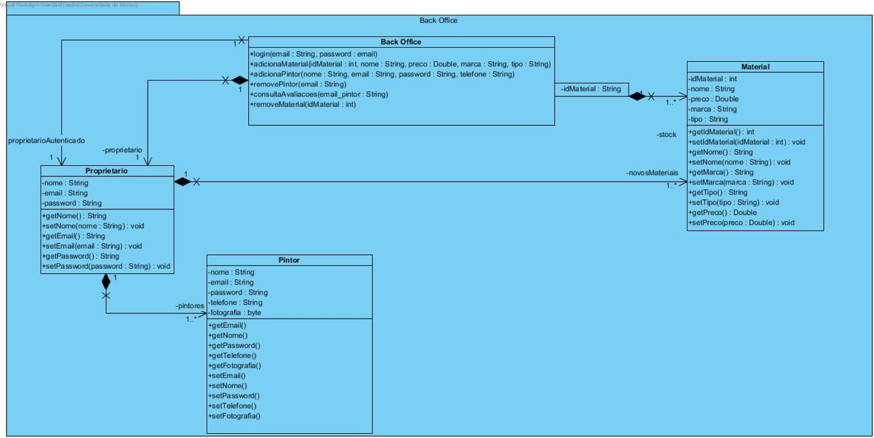
Diagrama de Classes – Back Office

Slide 32
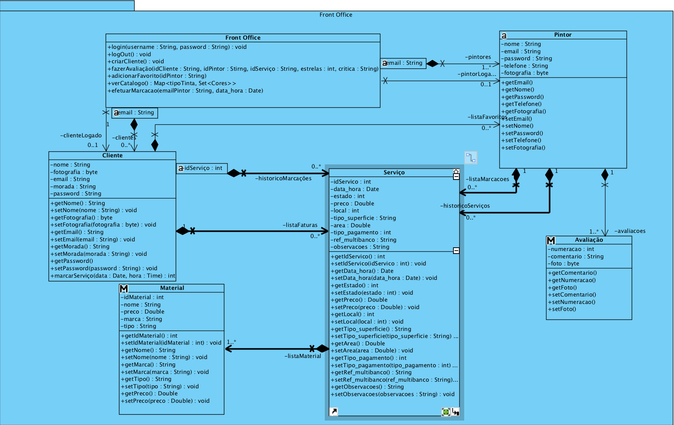
Diagrama de Classes – Front Office

Slide 33
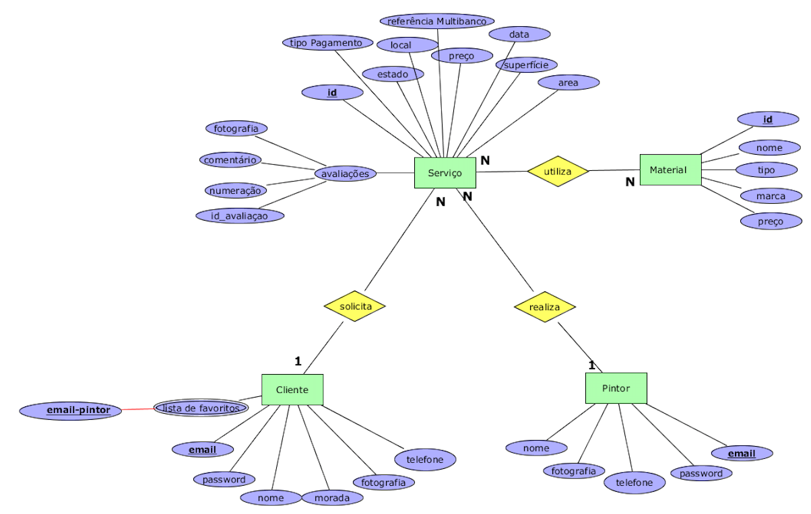
Modelo Conceptual

Slide 34
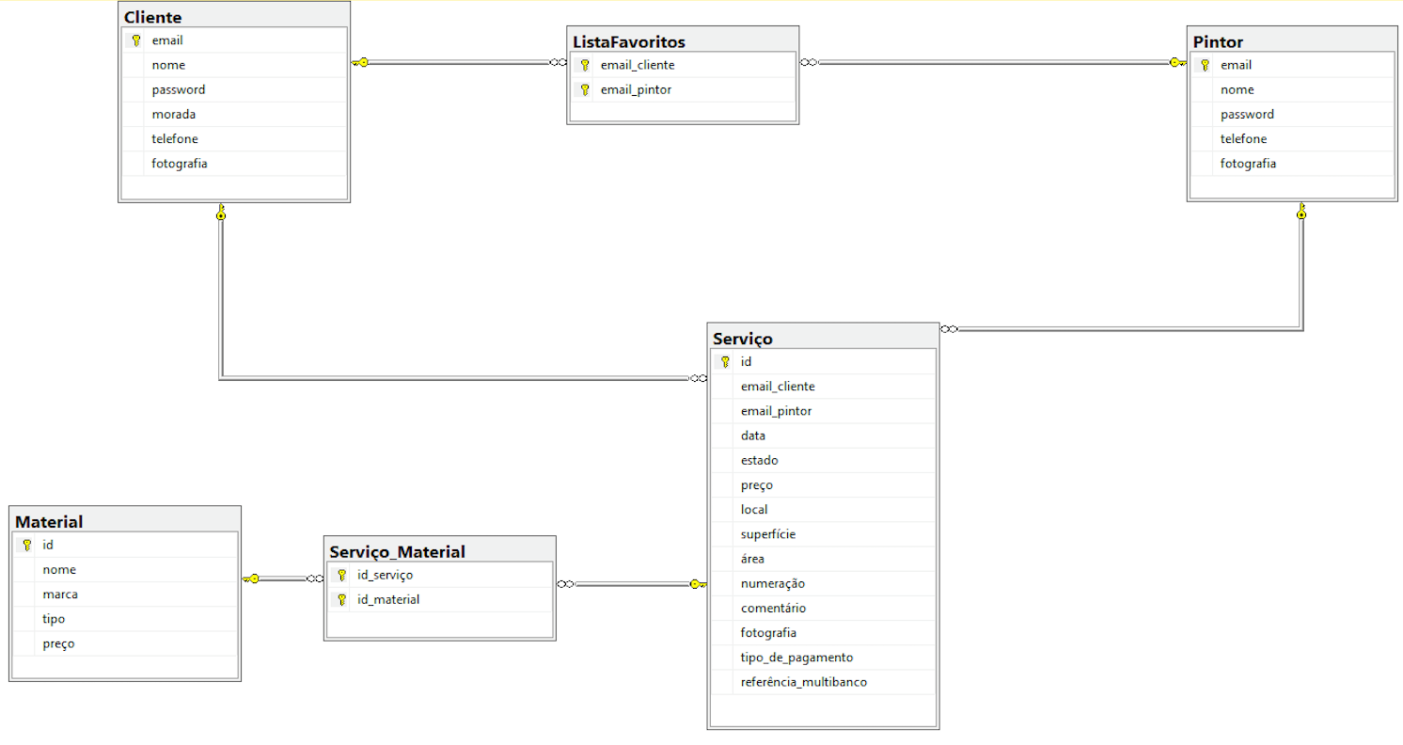
Modelo Lógico

Slide 35
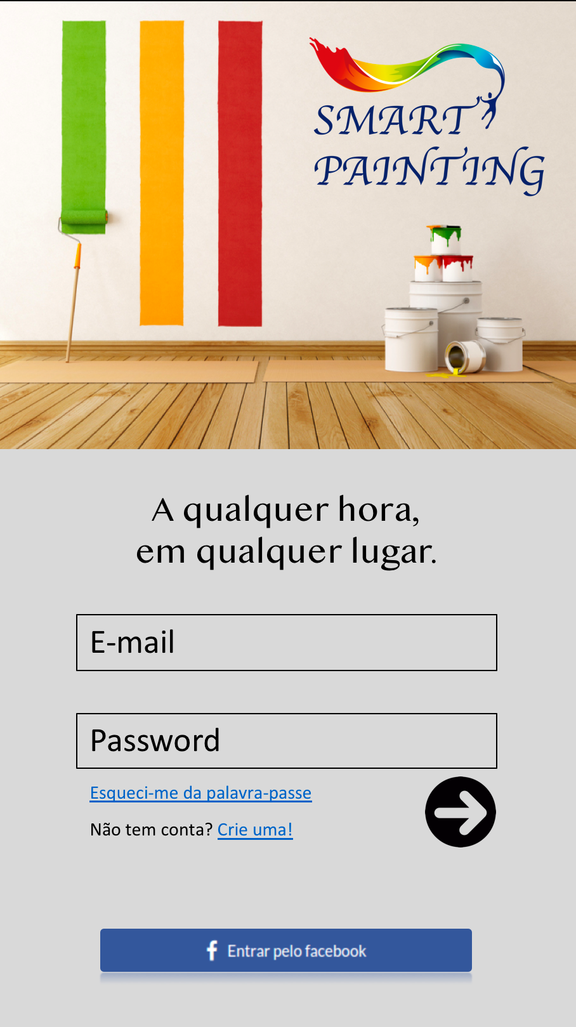
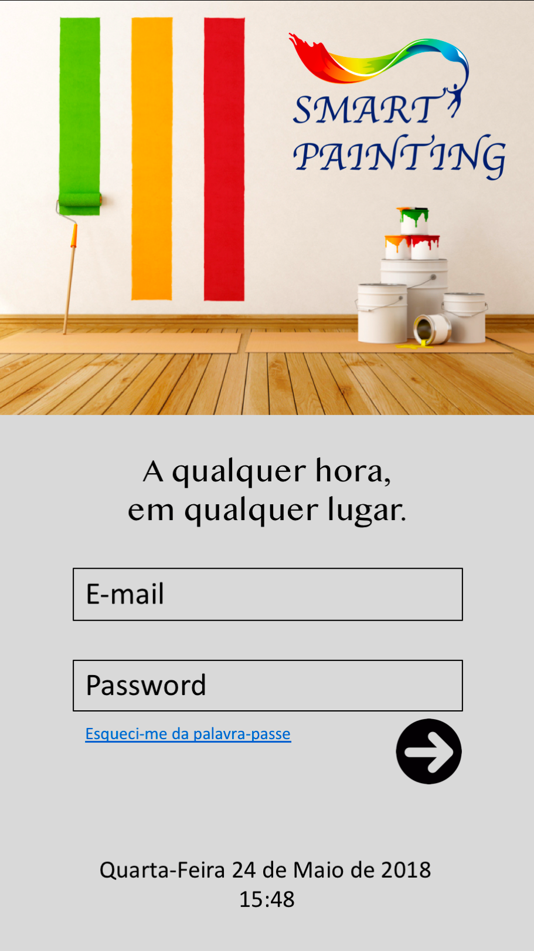
Mockups - Login
Cliente
Pintor

Slide 36
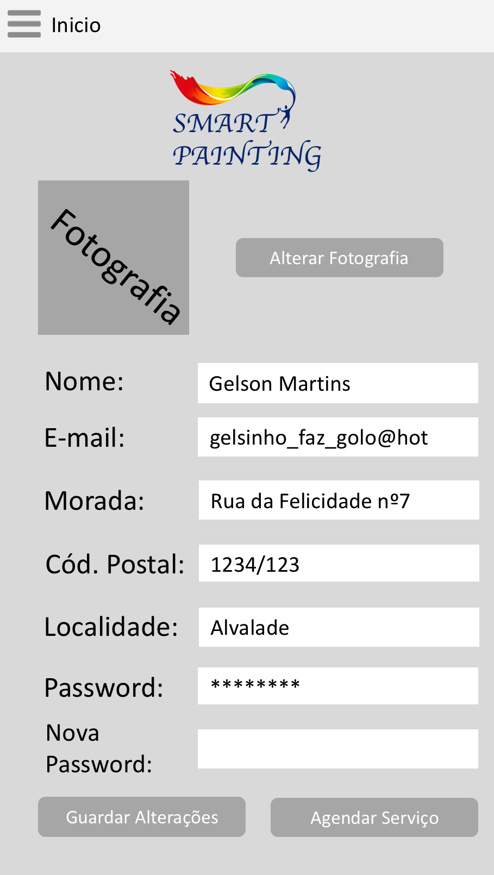
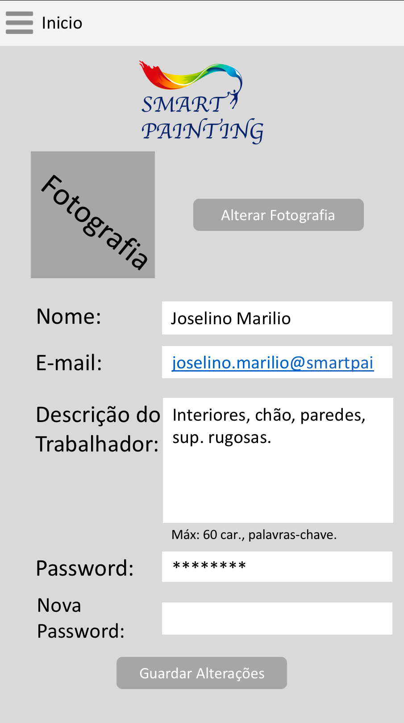


Mockups - Menu

Slide 37
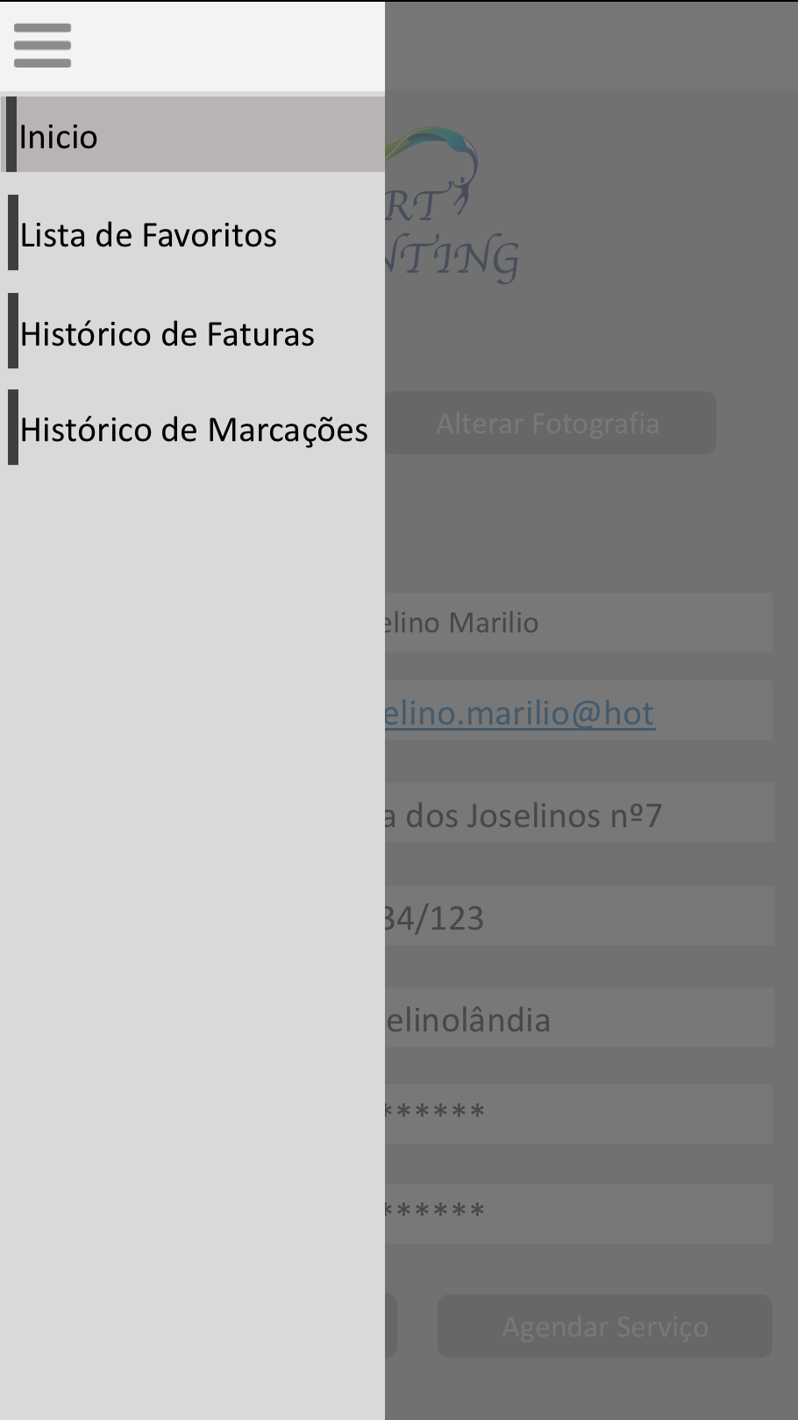
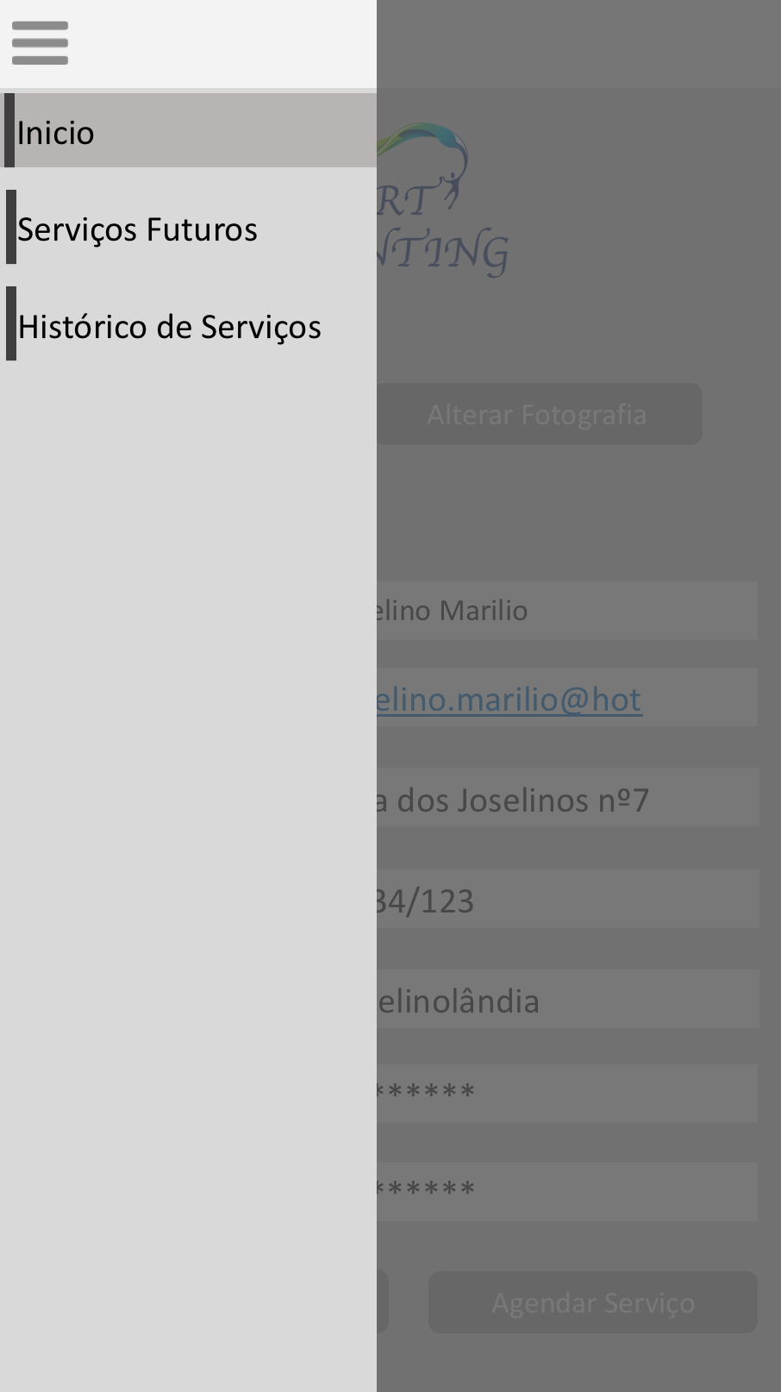
Mockups – Menu de Opções

Slide 38
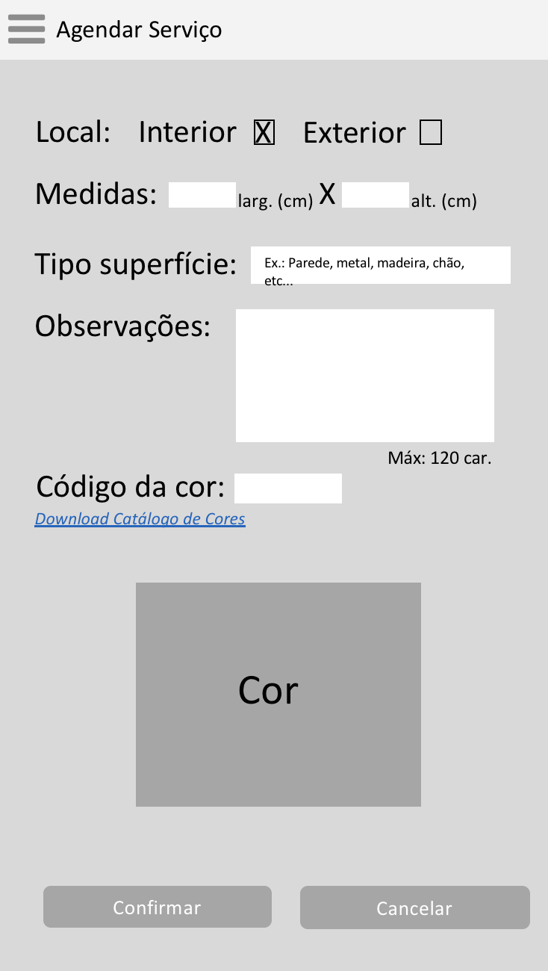
Mockups – Agendar Serviço

Slide 39
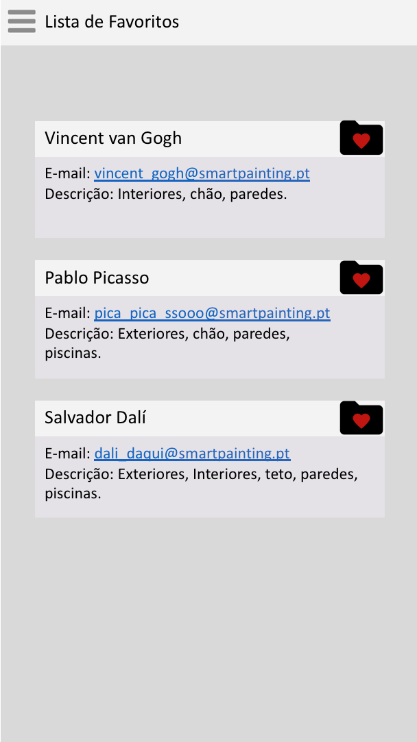
Mockups – Menu do Cliente

Slide 40
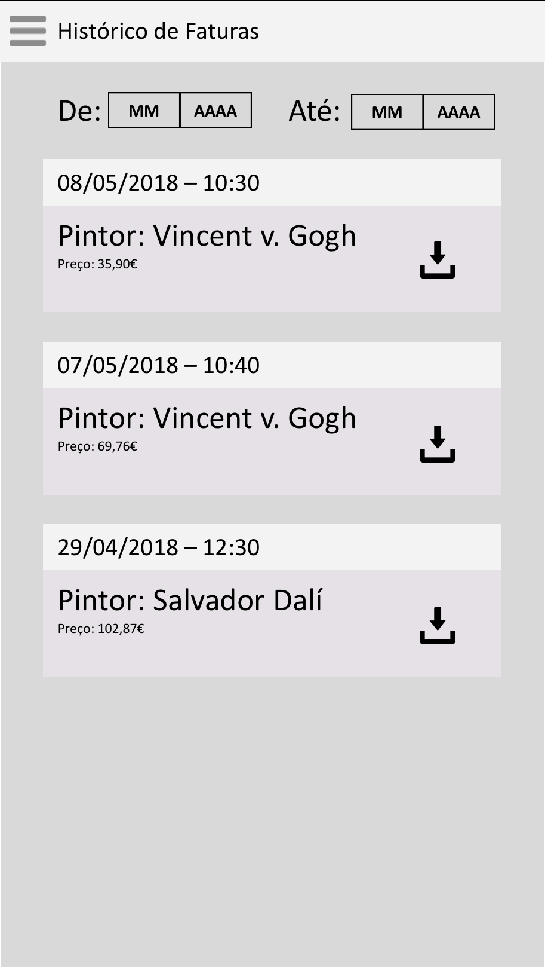
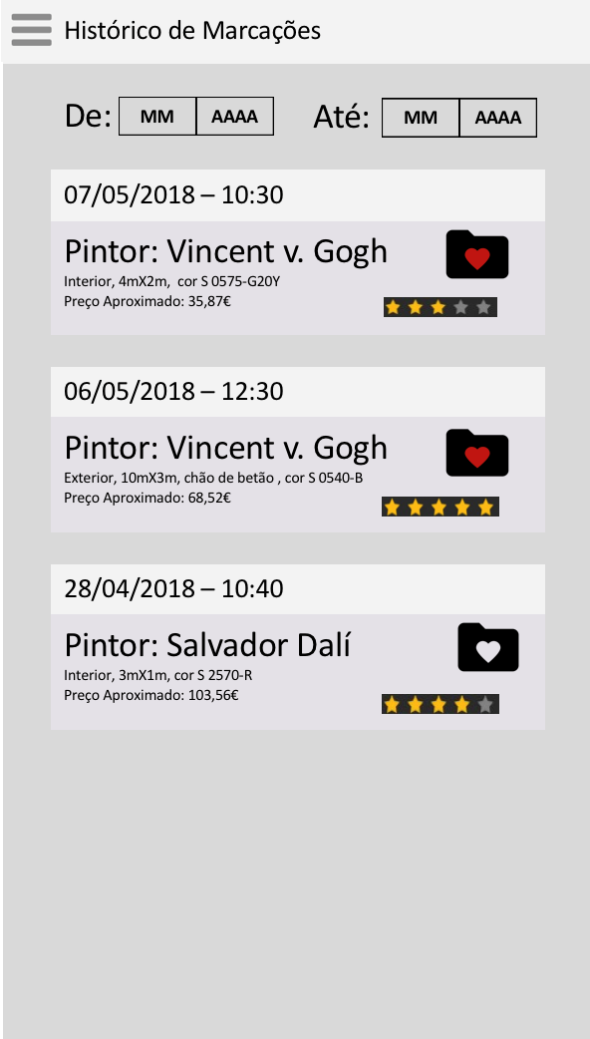
Mockups – Menu Do Cliente

Slide 41
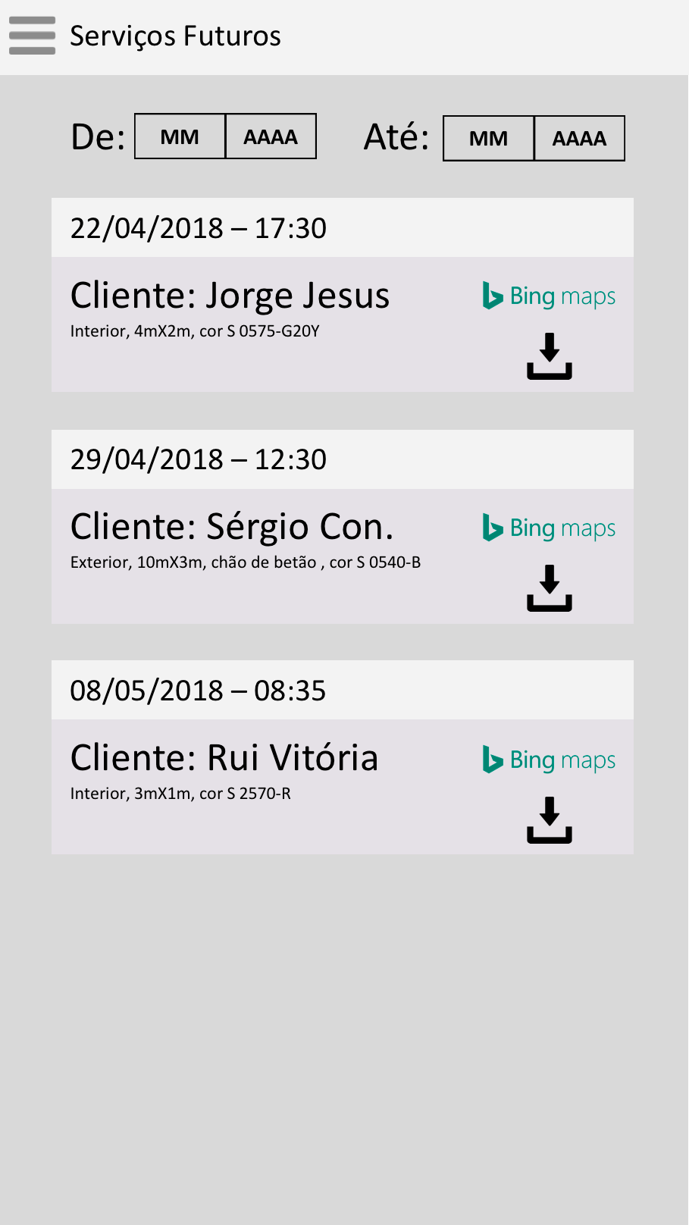
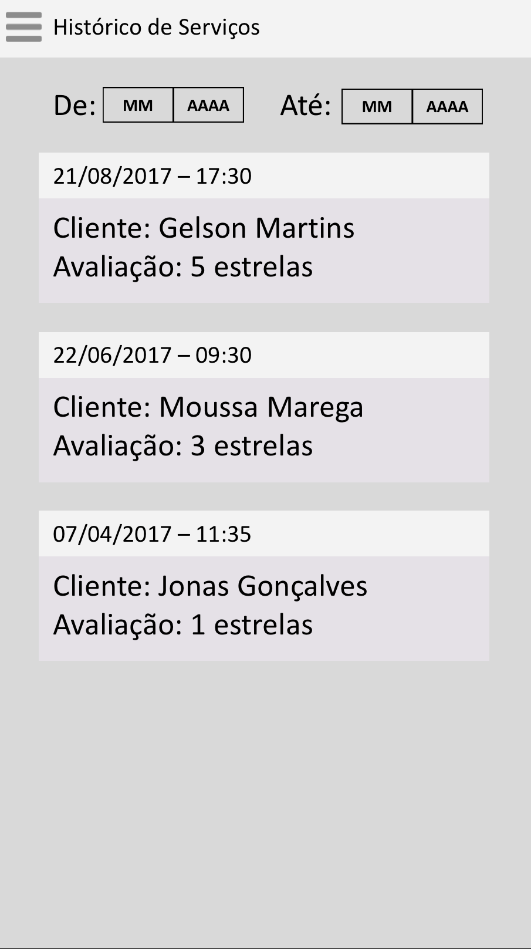
Mockups – Menu Do Pintor

Slide 42
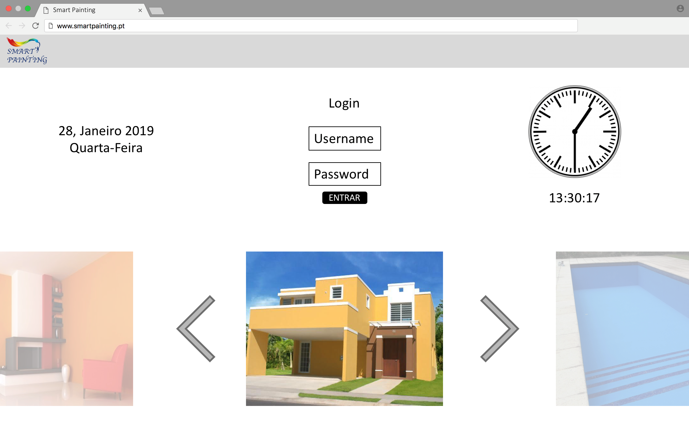
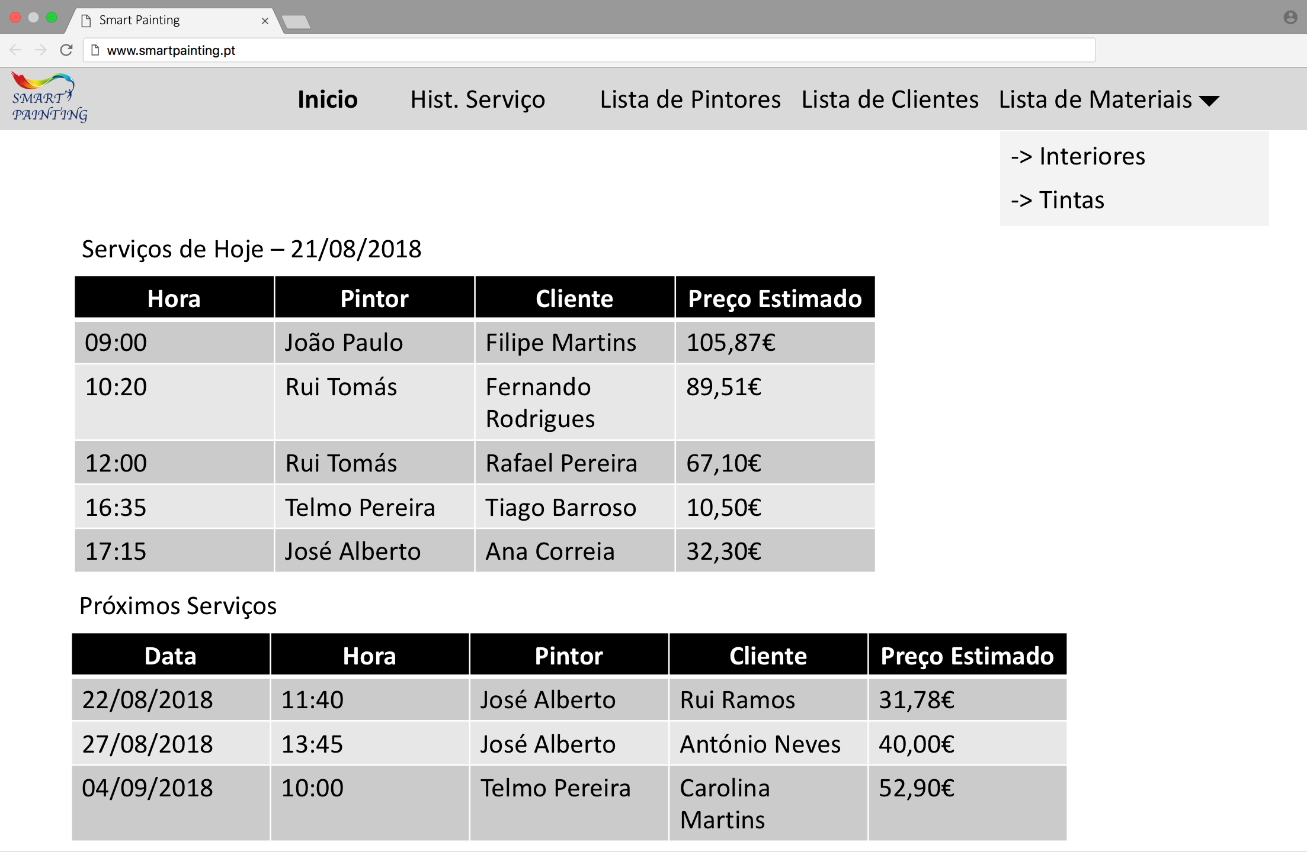
Mockups – Proprietário

Slide 43
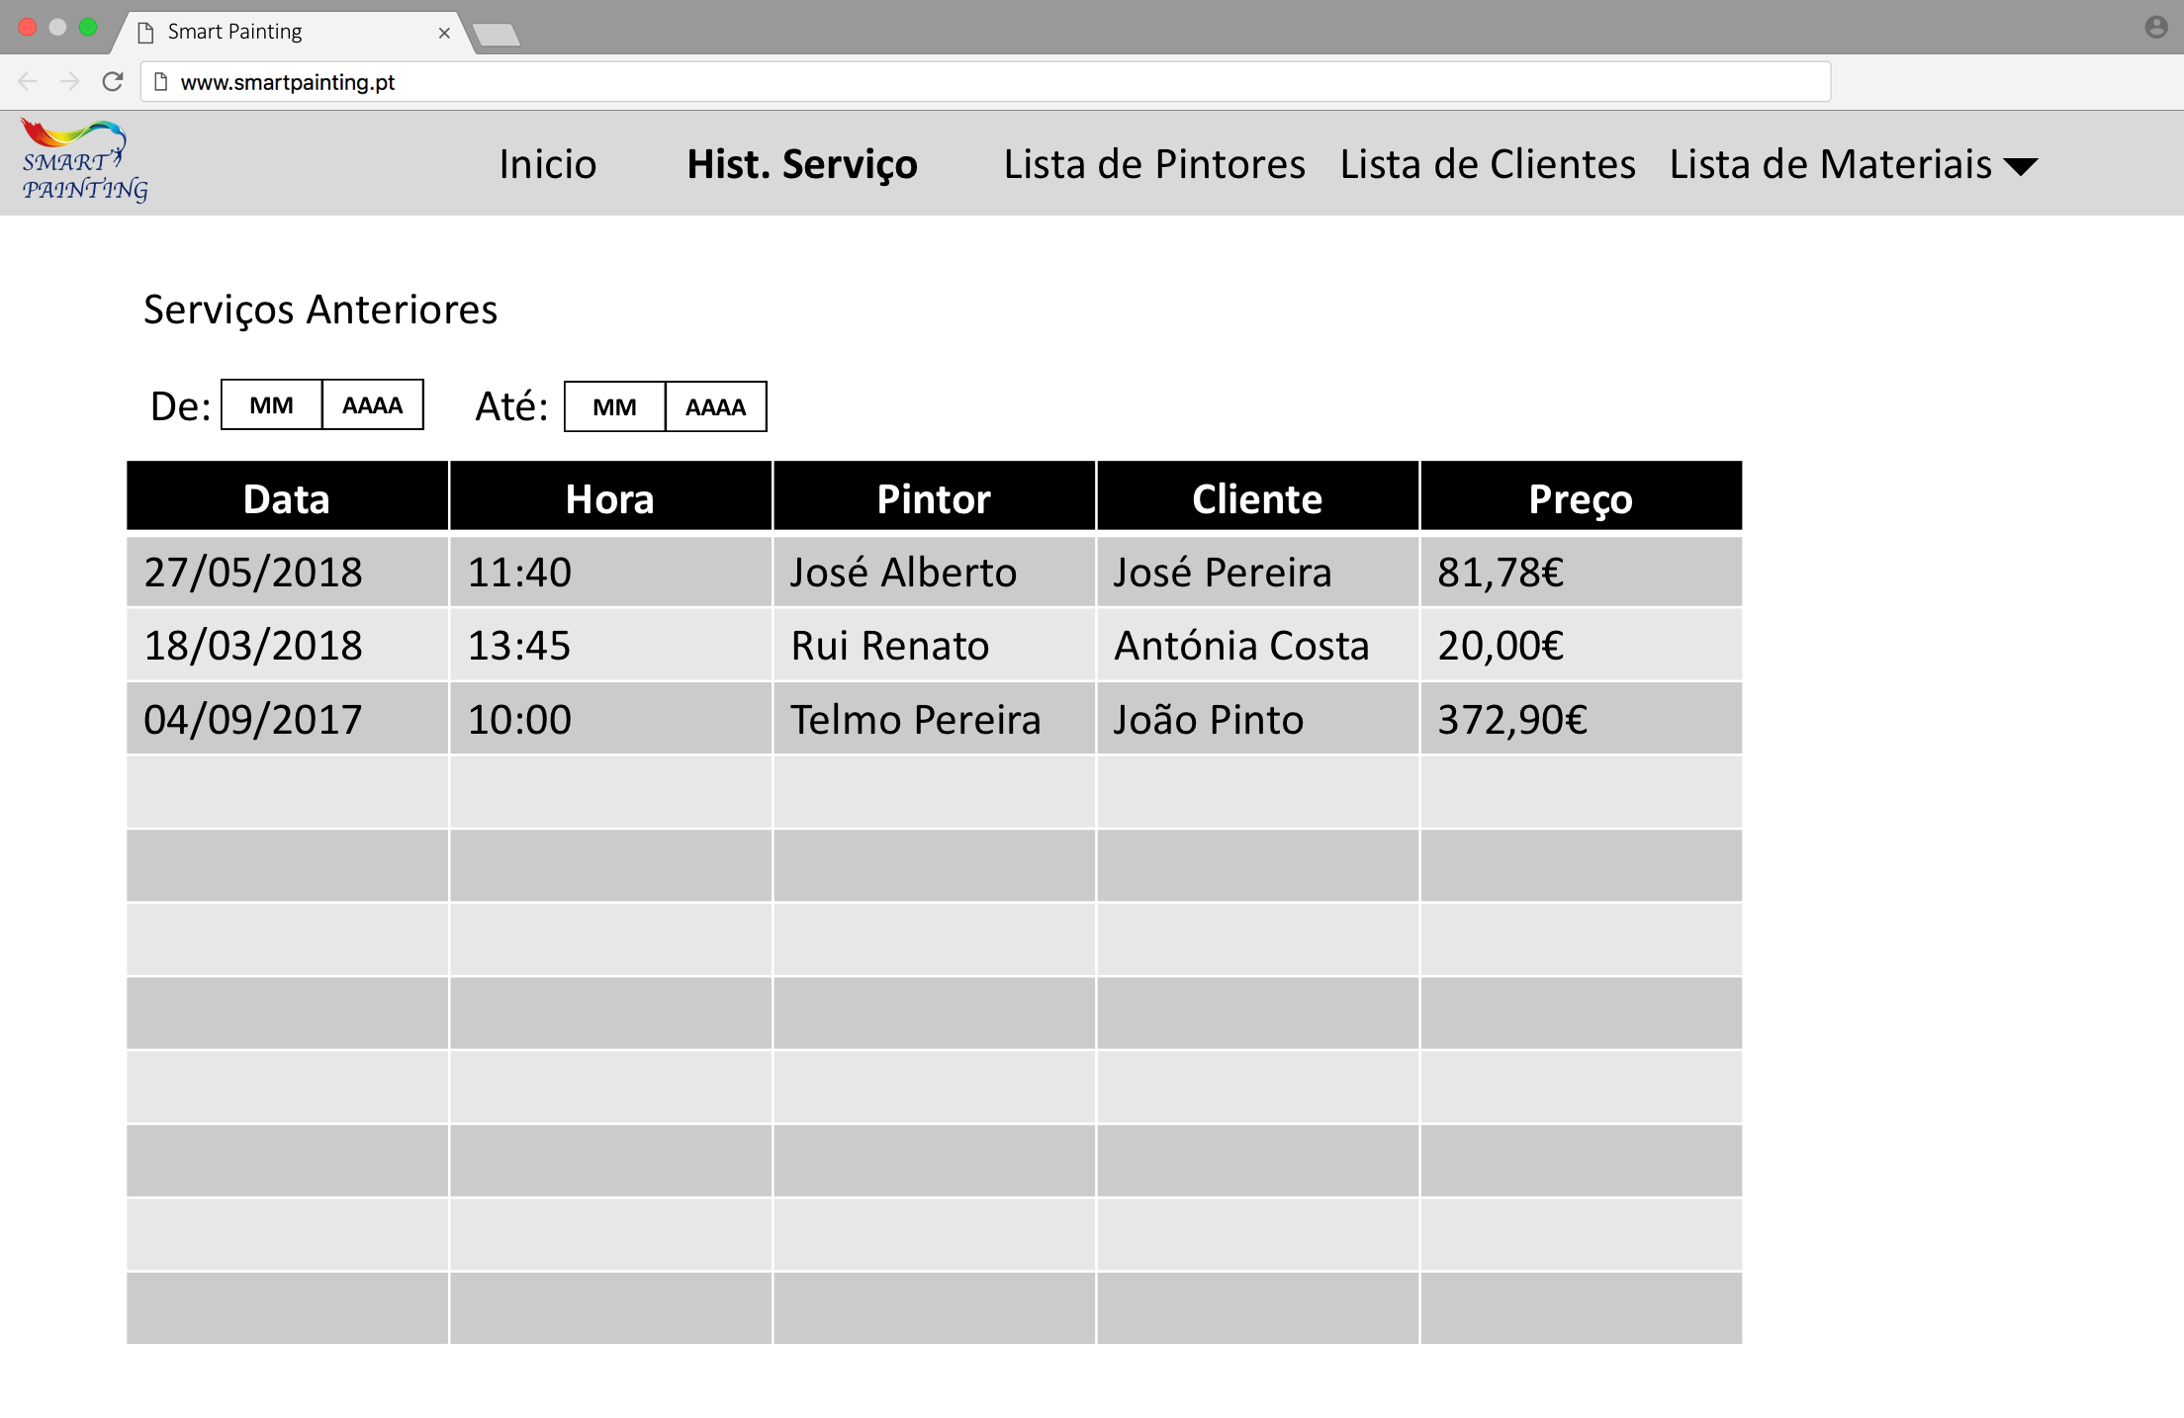
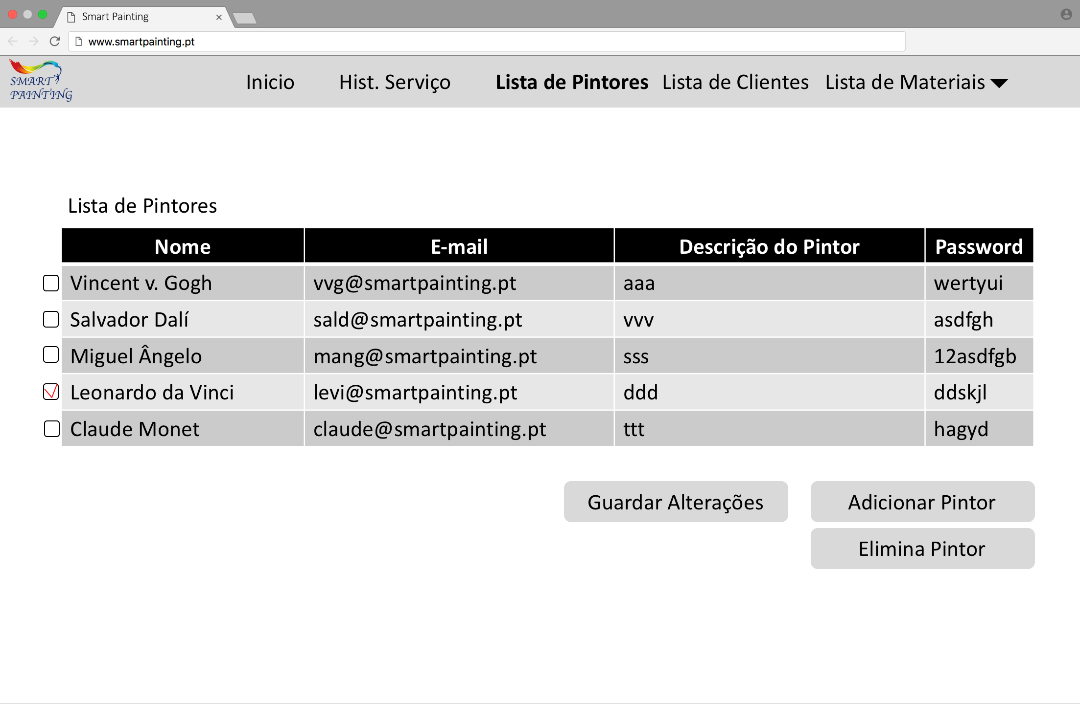
Mockups – Proprietário

Slide 44
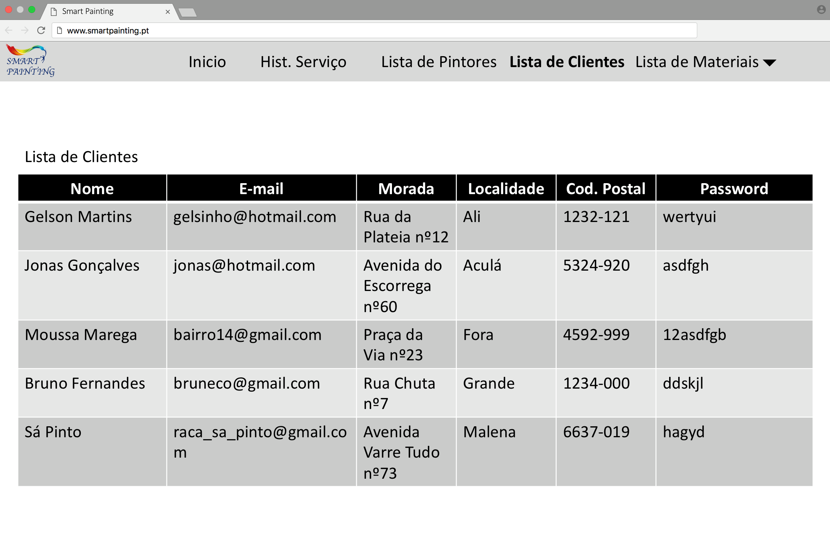
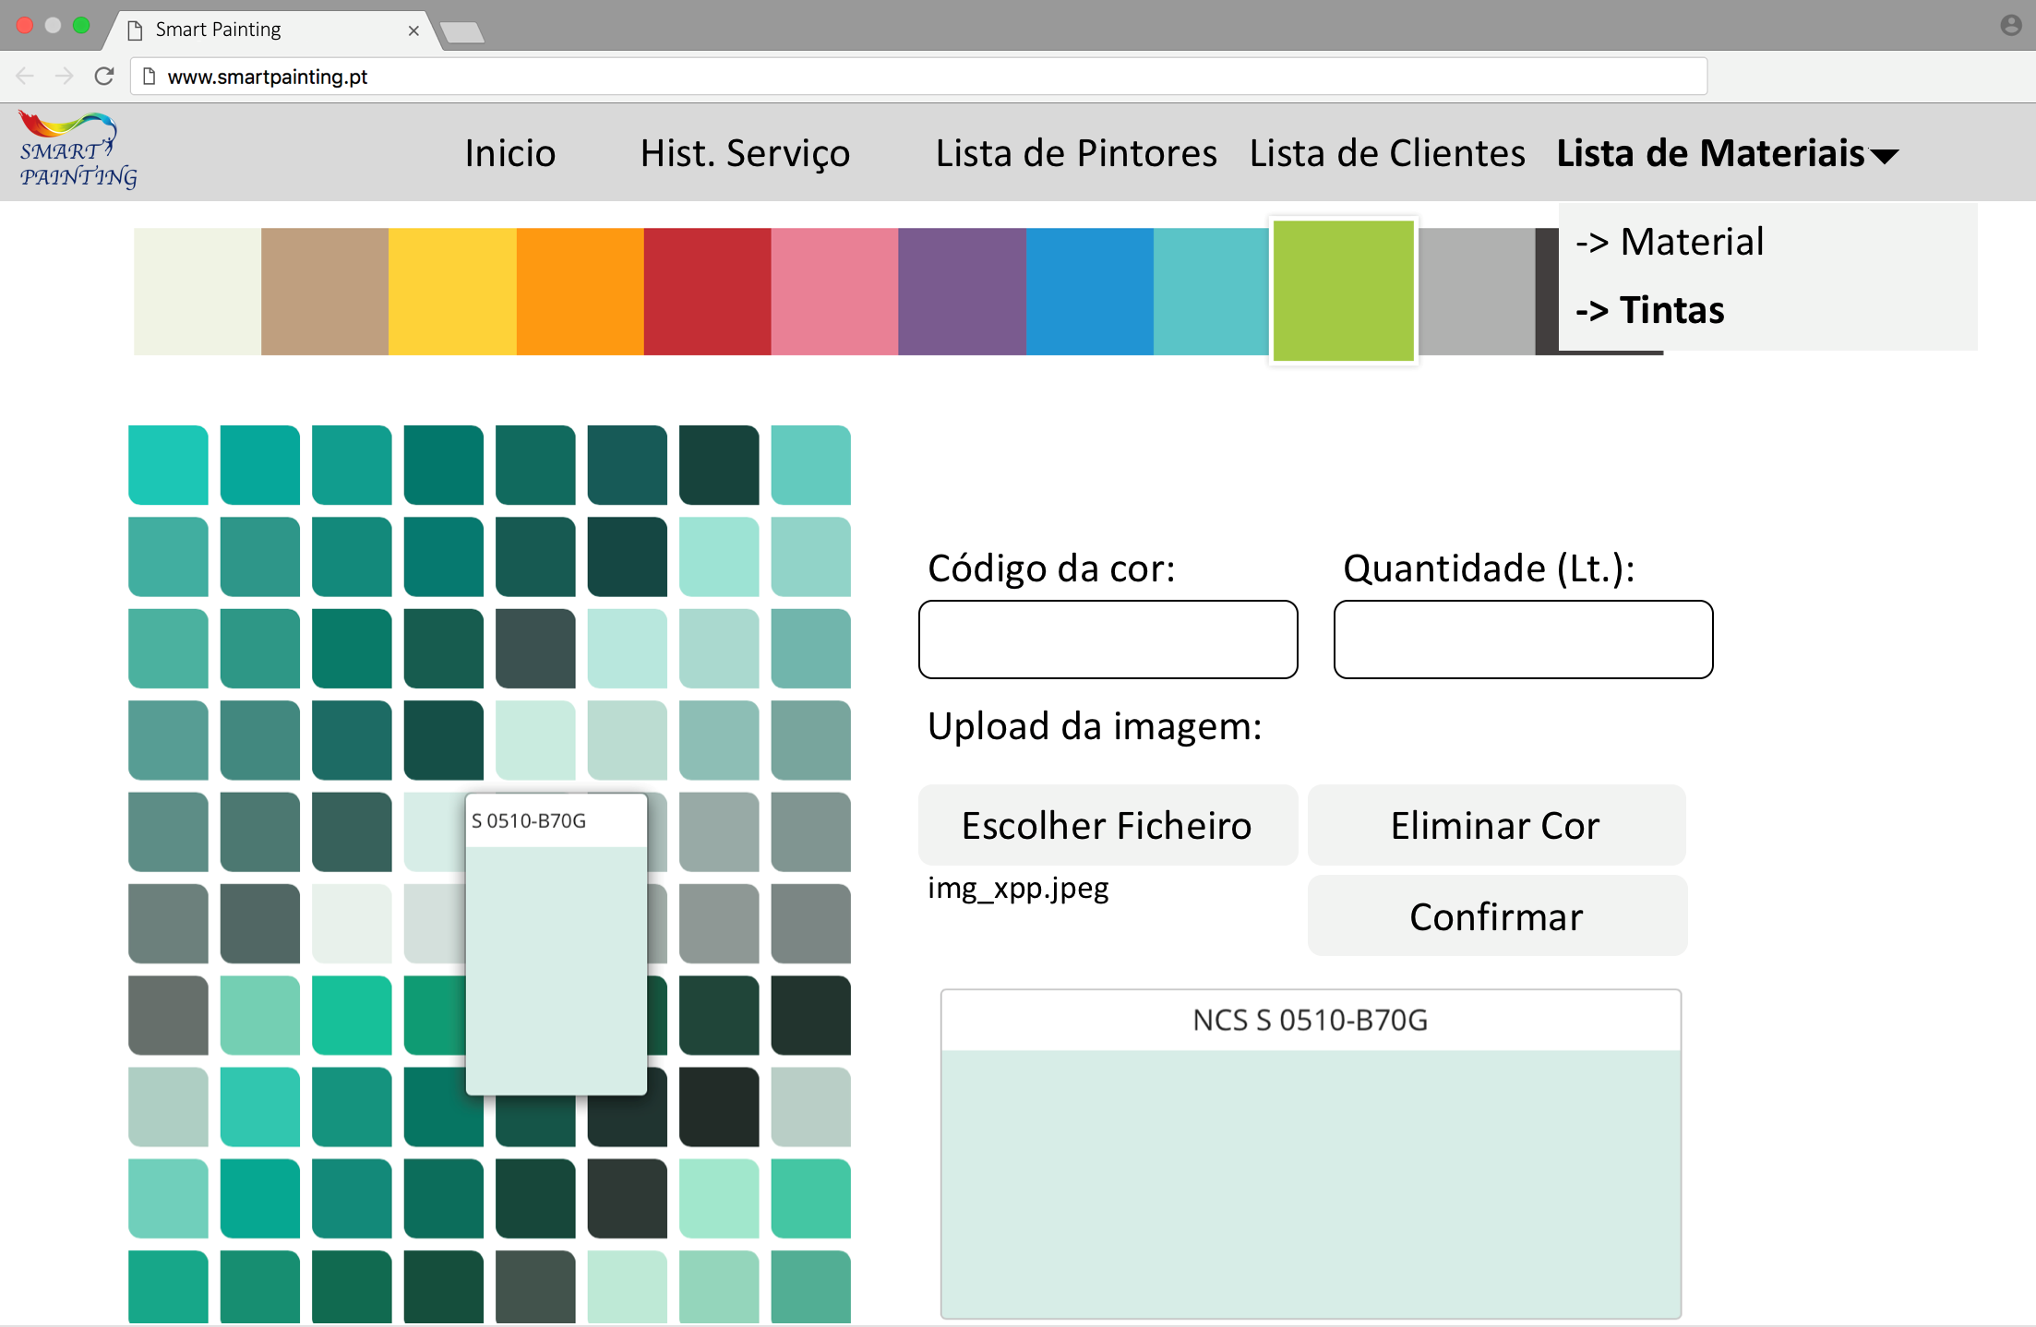
Mockups – Proprietário

Slide 45
Unidade Curricular de Laboratórios de Informática Iv Ano Lectivo 2017/2018
Universidade do Minho
Mestrado Integrado em Engenharia Informática
Smart Painting
Cesário Miguel – A73883
João Gomes – A74033
Nadine Oliveira – A75614
Ricardo Cardante – A75368
Tiago Fraga - A74092

